Slide 1

Hrvatsko asfaltersko društvo
Razlike između empirijskog i fundamentalnog pristupa projektiranju asfaltnih mješavina
Tomislav Šafran
Seminar ASFALTNI KOLNICI 2015
Opatija, 05. – 06. 03. 2015.

Slide 2


Sadržaj
1
Razumijevanje osnovnih pojmova i uvjeta za projektiranje asfaltnih mješavina
2
Usporedba propisanih sastava i svojstava empirijskog odnosno fundamentalnog pristupa prema HRN EN 13108-1
3
Usporedba propisanih sastava i svojstava empirijskog odnosno fundamentalnog pristupa prema „RAZRADI”
4
Provedba ispitivanja svojstava
5
Konkretni primjeri u praksi

Slide 3
1
Razumijevanje osnovnih pojmova i uvjeta za projektiranje asfaltnih mješavina
Model sastava laboratorijskog probnog tijela
OSNOVNI POJMOVI
IZVEDENI POJMOVI
Koncentracija šupljina u asfaltnom uzorku
Koncentracija šupljina u kamenom materijalu asfaltnom uzorku
Koncentracija bitumena u asfaltnom uzorku
Ispuna šupljina kamenog materijala bitumenom
Koncentracija kamenog materijala u asfaltnom uzorku

Slide 4
1
Razumijevanje osnovnih pojmova i uvjeta za projektiranje asfaltnih mješavina
SVI MOGUĆI UVJETI PROJEKTIRANJA
SVE MOGUĆE KOMBINACIJE UVJETA
Koncentracija šupljina u asfaltnom uzorku
CŠ/AU
CB/AU
1
CŠ/AU
ZAKLJUČAK
Koncentracija šupljina u kamenom materijalu asfaltnom uzorku
CŠKM/AU
2
CŠ/AU
CKM/AU
Koncentracija bitumena u asfaltnom uzorku
CB/AU
PRORAČUN SASTAVA ASFALTNOG UZORKA NA OSNOVU ZADANIH UVJETA, TE SVOJSTAVA SASTAVNIH MATERIJALA JE MOGUĆ SA MINIMALNO DVA ZADANA UVJETAS S POZNATIM MATEMATIČKIM RELACIJAMA
3
CŠ/AU
CŠKM/AU
Ispuna šupljina kamenog materijala bitumenom
ISPb
4
CŠ/AU
ISPb
Koncentracija kamenog materijala u asfaltnom uzorku
CKM/AU
5
CB/AU
CKM/AU
6
CB/AU
CŠKM/AU
7
CB/AU
ISPb
8
8
CKM/AU
CŠKM/AU
9
CKM/AU
ISPb
9
10
CŠKM/AU
ISPb

Slide 5
2
Usporedba propisanih svojstava empirijskog odnosno fundamentalnog pristupa prema HRN EN 13108-1 za asfaltbetone
Sastav (granulometrija i udio bitumena)
Udio šupljina …………………………………………………… V_{min}, V_{max}
Ispuna šupljina kamenog materijala bitumenom ……… VFB_{min}, VFB_{max}
Osjetljivost na vodu …………………………………………….. ITSR
Brzina pojave kolotraga ……………………………………….. WTS_{AIR}
Proporcionalna dubina kolotraga ……………………………... PRD_{AIR}
Temperatura bitumenske mješavine ………………………….. T_{min}, T_{max}
Za fundamentalni pristup:
Zamor …………………………………………………………….. ε₆
Krutost …………………………………………………………… S_{min}, S_{max}
Puzanje u troosnom sustavu naprezanja …………………..……f_{cmax}

Slide 6
3
Usporedba propisanih sastava i svojstava empirijskog odnosno fundamentalnog pristupa prema „RAZRADI”
Usporedba sastava i fizikalno mehaničkih svojstava asfaltne mješavine
• za asfaltbeton za habajuće slojeve (empirijski pristup) - tablice A3 i A4,
• za asfaltbeton za habajuće slojeve (fundamentalni pristup) - tablice A9 i A10,
• za asfaltbeton za vezne slojeve (empirijski pristup) - tablice A5 i A6,
• za asfaltbeton za vezne slojeve (fundamentalni pristup) - tablice A11 i A12,
• za asfaltbeton za nosive slojeve (empirijski pristup) - tablice A7 i A8,
• za asfaltbeton za nosive slojeve (fundamentalni pristup) - tablice A13 i A14,

Slide 7
3
Usporedba propisanih sastava i svojstava empirijskog odnosno fundamentalnog pristupa prema „RAZRADI”
Usporedba sastava i minimalnih udjela bitumena
Točka norme HRN EN 13108-1 (empirijski pristup) | Otvori okaca sita, mm | Asfaltbeton za habajuće slojeve
 |  | AC 4 surf | AC 8 surf | AC 11 surf | AC 16 surf^{(d)}
 |  | Prolaz kroz sito, %(m/m)
Granulometrijski sastav, točka 5.3.1.2 ^{(a)} | 22,4 |  |  |  | 100
 | 16 |  |  | 100 | 90 do 100
 | 11,2 |  | 100 | 90 do 100 | -
 | 8 | 100 | 90 do 100 | 70 do 92 | 56 do 84
 | 4 | 90 do 100 | 54 do 84 | 42 do 72 | 35 do 65
 | 2 | 55 do 75 | 33 do 58 | 25 do 50 | 22 do 47
 | 1 | 37 do 58 | 20 do 45 | 16 do 41 | 14 do 39
 | 0,25 | 17 do 33 | 8 do 30 | 6 do 27 | 5 do 24
 | 0,063 | 6,0 do 15,0 | 3,0 do 11,0 | 3,0 do 10,0 | 2,0 do 10,0
Minimalni udio bitumena, točka 5.3.1.3 ^{(b)} | B_{min}^{(c)} | B_{min4,0} | B_{min4.0} | B_{min4.0} | B_{min4,0}
^{(a)} ispituje se prema normi HRN EN 12697-2 ^{(b)} topivi udio bitumena određuje se prema normi HRN EN 12697-1 ili HRN EN 12797-39 ^{(c)} pri određivanju minimalnog udjela bitumena aktualne bitumenske mješavine (B_{akt}), B_{min} se korigira faktorom α (α=2,65/ρ_{a}) (ρ_{a} je prividna gustoća smjese agregata u aktualnoj bitumenskoj mješavini, određena prema normi HRN EN 1097-6 i izražena u Mg/m³) ^{(d)} koristi se i za nosivo-habajuće slojeve
Točka norme HRN EN 13108-1 (fundamentalni pristup) | Otvori okaca sita, mm | Asfaltbeton za habajuće slojeve
 |  | AC 8 surf | AC 11 surf | AC 16 surf
 |  | Prolaz kroz sito, %(m/m)
Granulometrijski sastav, točka 5.2.1.2 ^{(a)} | 22,4 |  |  | 100
 | 16 |  | 100 | 90 do 100
 | 11,2 | 100 | 90 do 100 | -
 | 8 | 90 do 100 | - | -
 | 4 | - | - | -
 | 2 | 10 do 72 | 10 do 60 | 10 do 50
 | 0,063 | 2,0 do 13,0 | 2,0 do 12,0 | 0,0 do 12,0
Minimalni udio bitumena, točka 5.4.1.2 ^{(b)} | - | 3,0 %(m/m)
^{(a)} ispituje se prema normi HRN EN 12697-2 ^{(b)} topivi udio bitumena određuje se prema normi HRN EN 12697-1 ili HRN EN 12797-39

Slide 8
3
Usporedba propisanih sastava i svojstava empirijskog odnosno fundamentalnog pristupa prema „RAZRADI”
Usporedba sastavnih materijala i fizikalno mehaničkih svojstava
Asfaltbeton za habajuće slojeve HRN EN 13108-1 (empirijski pristup) |  |  | Tipovi asfaltbetona za habajuće slojeve
 |  |  | M1-E | M2-E | M3-E | M4-E
 |  |  | AC 11 surf | AC 8 surf AC 11 surf | AC 8 surf AC 11 surf | AC 4 surf AC 8 surf AC 11 surf AC 16 surf
Sastavni materijali | Primjenska oznaka smjese agregata |  | AG1 | AG1, AG2, AG5 | AG1 do AG4 | AG1 do AG4, AG9 ^{(d)}
 | Cestograđevni bitumen |  | - | 35/50 ^{(e)} | 35/50 50/70 70/100 | 50/70 70/100 160/220
 | Polimerom modificirani bitumen |  | 25/55-55 45/80-65 45/80-55 | 25/55-55 45/80-65 45/80-55 | 25/55-55 45/80-65 45/80-55 | -
 | Reciklažni asfaltni agregat |  | nije dopušten | dopušten
Fizikalno-mehanička svojstva bitumenske mješavine
Točka 5.2.2 ^{(a)} | Udio šupljina, V % (V/V) | V_{min3,5} |  | V_{min3,5} | V_{min3} | V_{min 2,5}
 |  | V_{max6} |  | V_{max6} | V_{max6} | V_{max5,5}
Točka 5.3.3 ^{(a)} | Ispuna šupljina bitumenom, VFB (%) | VFB_{minNR} |  | VFB_{minNR} | VFB_{min65} | VFB_{min70}
 |  | VFB_{maxNR} |  | VFB_{maxNR} | VFB_{max83} | VFB_{max86}
Točka 5.2.4 ^{(b)} | Najmanji omjer indirektne vlačne čvrstoće, ITSR (%) | ITSR₈₀ |  | ITSR₈₀ | ITSR₈₀ | ITSR₇₀
Točka 5.2.6 ^{(c)} Tablica 8 | Najveća brzina deformacije, WTS_{AIR}, (mm/10³ ciklusa) | WTS_{AIR 0,07} |  | WTS_{AIR 0,07} | WTS_{AIR NR}
Točka 5.2.6 ^{(c)} Tablica 9 | Najveća relativna dubina kolotraga, PRD_{AIR} (%) | PRD_{AIR 7,0} |  | PRD_{AIR 7,0} | PRD_{AIR NR}
Točka 5.3.4 | Najmanji udio šupljina u agregatu, VMA_{min}, % (V/V) | VMA_{minNR}
Točka 5.2.5 | Otpornost na abraziju gumama s čavlima, Abr_{A}, (ml) | Abr_{ANR}
^{(a)} uzorci se spravljaju Marshall zbijačem, 2×50 udaraca (HRN EN 13108-20, točka C.2, tablica C.1, točka C.1.2), a volumetrijska svojstva se određuju sukladno Dodatku D norme HRN EN 13108-20, točka D.2 ^{(b)} uzorci se spravljaju Marshall zbijačem, 2×35 udaraca, a ispituju sukladno Dodatku D norme HRN EN 13108-20, točka D.3 ^{(c)} uzorci se spravljaju valjkastim zbijačem prema Dodatku C norme HRN EN 13108-20, točka C.2, tablica C.1, točka C.1.20 (P₉₈ – P₁₀₀), a ispituju sukladno Dodatku D norme HRN EN 13108-20, točka D.6, tablica D.1, točka D.1.6 ili se uzimaju iz izvedenog asfaltnog sloja prema Dodatku C norme HRN EN 13108-20, točka C.2, tablica C.1, točka C.1.21 (P₉₈ – P₁₀₀), a ispituju sukladno Dodatku D norme HRN EN 13108-20, točka D.6, tablica D.1, točka D.1.6 ^{(d)} koristi se za pješačke i biciklističke staze ^{(e)} ne koristi se u područjima kontinentalne klime
Asfaltbeton za habajuće slojeve HRN EN 13108-1 (fundamentalni pristup) |  | Tipovi asfaltbetona za habajuće slojeve
 |  | M1-F | M2-F | M3-F
 |  | AC 11 surf AC 16 surf | AC 8 surf AC 11 surf AC 16 surf | AC 8 surf AC 11 surf
Sastavni materijali | Primjenska oznaka smjese agregata | AG1 | AG1, AG2, AG5 | AG1 do AG4
 | Cestograđevni bitumen | - | 35/50 50/70 | 50/70 70/100
 | Polimerom modificirani bitumen | 25/55-55 45/80-65 45/80-55
 | Reciklažni asfaltni agregat | nije dopušten | dopušten
Fizikalno-mehanička svojstva bitumenske mješavine
Točka 5.2.2^{(a)} | Udio šupljina, V, %(V/V) | V_{min3} |  | V_{min2,5}
 |  | V_{max7} |  | V_{max7}
Točka 5.2.4^{(b)} | Najmanji omjer indirektne vlačne čvrstoće, ITSR, (%) | ITSR₈₀
Točka 5.2.6^{(c)} Tablica 8 | Najveća brzina deformacije, WTS_{AIR}, (mm/10³ cikl.) | WTS_{AIR 0,07} | WTS_{AIR 0,07} ^{(f)} | WTS_{AIR 0,10} ^{(g)}
Točka 5.2.6^{(c)} Tablica 9 | Najveća relativna dubina kolotraga, PRD_{AIR}, (%) | PRD_{AIR 7,0} |  | PRD_{AIR 9,0}
Točka 5.4.4^{(d)} | Najmanja relativna deformacija pri 10⁶ ciklusa, ε₆, (μm/m) | ε₆₋₁₆₀ | ε₆₋₁₃₀ | ε_{6-NR}
Točka 5.4.2^{(e)} | Modul krutosti, S, (MPa) | S_{min 4 500} | S_{min 3 600} | S_{min 3 600}
 |  | S_{max9 000} | S_{max9 000} | S_{max9 000}
Točka 5.2.5 | Otpornost na abraziju gumama s čavlima, Abr_{A}, (ml) | Abr_{ANR}
^{(a)} uzorci se spravljaju Marshall zbijačem, 2×50 udaraca (HRN EN 13108-20, točka C.2, tablica C.1, točka C.1.2) ili kružnim zbijačem (prema HRN EN 13108-20, točka C.5, tablica C.1, točka C.1.23) , a volumetrijska svojstva se određuju sukladno Dodatku D norme HRN EN 13108-20, točka D.2 ^{(b)} uzorci se spravljaju Marshall zbijačem, 2×35 udaraca, a ispituju sukladno Dodatku D norme HRN EN 13108-20, točka D.3 ^{(c)} uzorci se spravljaju valjkastim zbijačem prema Dodatku C norme HRN EN 13108-20, točka C.2, tablica C.1, točka C.1.20 (P₉₈ – P₁₀₀), a ispituju sukladno Dodatku D norme HRN EN 13108-20, točka D.6, tablica D.1, točka D.1.6 ili se uzimaju iz izvedenog asfaltnog sloja prema Dodatku C norme HRN EN 13108-20, točka C.2, tablica C.1, točka C.1.21 (P₉₈ – P₁₀₀), a ispituju sukladno Dodatku D norme HRN EN 13108-20, točka D.6, tablica D.1, točka D.1.6 ^{(d)} uzorci se spravljaju valjkastim zbijačem prema Dodatku C norme HRN EN 13108-20, točka C.2, tablica C.1, točka C.1.20 (P₉₈ – P₁₀₀), a ispituju sukladno Dodatku D norme HRN EN 13108-20, točka D.9, tablica D.4, točka D.4.3. ili se uzimaju iz izvedenog asfaltnog sloja prema Dodatku C norme HRN EN 13108-20, točka C.2, tablica C.1, točka C.1.21 (P₉₈ – P₁₀₀), a ispituju sukladno Dodatku D norme HRN EN 13108-20, točka D.9, tablica D.4, točka D.4.3. ^{(e)} uzorci se spravljaju Marshall zbijačem, 2×50 udaraca (HRN EN 13108-20, točka C.2, tablica C.1, točka C.1.2, valjkastim zbijačem prema Dodatku C norme HRN EN 13108-20, točka C.2, tablica C.1, točka C.1.20 (P₉₈ – P₁₀₀) ili kružnim zbijačem prema Dodatku C norme HRN EN 13108-20, točka C.2, tablica C.1, točka C.1.18 (P₉₈ – P₁₀₀), a ispituju sukladno Dodatku D norme HRN EN 13108-20, točka D.8, tablica D.3, točka D.3.4 ili D 3.7 ili se uzimaju iz izvedenog asfaltnog sloja prema Dodatku C norme HRN EN 13108-20, točka C.2, tablica C.1, točka C.1.21 (P₉₈ – P₁₀₀), a ispituju sukladno Dodatku D norme HRN EN 13108-20, točka D.8, tablica D.3, točka D.3.4 ili D 3.7 ^{(f)} WTS_{AIR 0,10} u slučaju upotrebe mješavine s cestograđevnim bitumenom ^{(g)} WTS_{AIR 0,15} u slučaju upotrebe mješavine s cestograđevnim bitumenom

Slide 9
3
Usporedba propisanih sastava i svojstava empirijskog odnosno fundamentalnog pristupa prema „RAZRADI”
Usporedba sastavnih materijala
Asfaltbeton za habajuće slojeve HRN EN 13108-1 (empirijski pristup) |  | Tipovi asfaltbetona za habajuće slojeve
 |  | M1-E | M2-E | M3-E | M4-E
 |  | AC 11 surf | AC 8 surf AC 11 surf | AC 8 surf AC 11 surf | AC 4 surf AC 8 surf AC 11 surf AC 16 surf
Sastavni materijali | Primjenska oznaka smjese agregata | AG1 | AG1, AG2, AG5 | AG1 do AG4 | AG1 do AG4, AG9 ^{(d)}
 | Cestograđevni bitumen | - | 35/50 ^{(e)} | 35/50 50/70 70/100 | 50/70 70/100 160/220
 | Polimerom modificirani bitumen | 25/55-55 45/80-65 45/80-55 | 25/55-55 45/80-65 45/80-55 | 25/55-55 45/80-65 45/80-55 | -
 | Reciklažni asfaltni agregat | nije dopušten | dopušten
Asfaltbeton za habajuće slojeve HRN EN 13108-1 (fundamentalni pristup) |  | Tipovi asfaltbetona za habajuće slojeve
 |  | M1-F | M2-F | M3-F
 |  | AC 11 surf AC 16 surf | AC 8 surf AC 11 surf AC 16 surf | AC 8 surf AC 11 surf
Sastavni materijali | Primjenska oznaka smjese agregata | AG1 | AG1, AG2, AG5 | AG1 do AG4
 | Cestograđevni bitumen | - | 35/50 50/70 | 50/70 70/100
 | Polimerom modificirani bitumen | 25/55-55 45/80-65 45/80-55
 | Reciklažni asfaltni agregat | nije dopušten | dopušten

Slide 10
3
Usporedba propisanih sastava i svojstava empirijskog odnosno fundamentalnog pristupa prema „RAZRADI”
Usporedba fizikalno mehaničkih svojstava
Fizikalno-mehanička svojstva bitumenske mješavine (EMPIRIJSKI PRISTUP)
Točka 5.2.2 ^{(a)} | Udio šupljina, V % (V/V) | V_{min3,5} | V_{min3,5} | V_{min3} | V_{min 2,5}
 |  | V_{max6} | V_{max6} | V_{max6} | V_{max5,5}
Točka 5.3.3 ^{(a)} | Ispuna šupljina bitumenom, VFB (%) | VFB_{minNR} | VFB_{minNR} | VFB_{min65} | VFB_{min70}
 |  | VFB_{maxNR} | VFB_{maxNR} | VFB_{max83} | VFB_{max86}
Točka 5.2.4 ^{(b)} | Najmanji omjer indirektne vlačne čvrstoće, ITSR (%) | ITSR₈₀ | ITSR₈₀ | ITSR₈₀ | ITSR₇₀
Točka 5.2.6 ^{(c)} Tablica 8 | Najveća brzina deformacije, WTS_{AIR}, (mm/10³ ciklusa) | WTS_{AIR 0,07} | WTS_{AIR 0,07} | WTS_{AIR NR}
Točka 5.2.6 ^{(c)} Tablica 9 | Najveća relativna dubina kolotraga, PRD_{AIR} (%) | PRD_{AIR 7,0} | PRD_{AIR 7,0} | PRD_{AIR NR}
Točka 5.3.4 | Najmanji udio šupljina u agregatu, VMA_{min}, % (V/V) | VMA_{minNR}
Točka 5.2.5 | Otpornost na abraziju gumama s čavlima, Abr_{A}, (ml) | Abr_{ANR}
^{(a)} uzorci se spravljaju Marshall zbijačem, 2×50 udaraca (HRN EN 13108-20, točka C.2, tablica C.1, točka C.1.2), a volumetrijska svojstva se određuju sukladno Dodatku D norme HRN EN 13108-20, točka D.2 ^{(b)} uzorci se spravljaju Marshall zbijačem, 2×35 udaraca, a ispituju sukladno Dodatku D norme HRN EN 13108-20, točka D.3 ^{(c)} uzorci se spravljaju valjkastim zbijačem prema Dodatku C norme HRN EN 13108-20, točka C.2, tablica C.1, točka C.1.20 (P₉₈ – P₁₀₀), a ispituju sukladno Dodatku D norme HRN EN 13108-20, točka D.6, tablica D.1, točka D.1.6 ili se uzimaju iz izvedenog asfaltnog sloja prema Dodatku C norme HRN EN 13108-20, točka C.2, tablica C.1, točka C.1.21 (P₉₈ – P₁₀₀), a ispituju sukladno Dodatku D norme HRN EN 13108-20, točka D.6, tablica D.1, točka D.1.6 ^{(d)} koristi se za pješačke i biciklističke staze ^{(e)} ne koristi se u područjima kontinentalne klime
Fizikalno-mehanička svojstva bitumenske mješavine(FUNDAMENTALNI PRISTUP)
Točka 5.2.2^{(a)} | Udio šupljina, V, %(V/V) | V_{min3} |  | V_{min2,5}
 |  | V_{max7} |  | V_{max7}
Točka 5.2.4^{(b)} | Najmanji omjer indirektne vlačne čvrstoće, ITSR, (%) | ITSR₈₀
Točka 5.2.6^{(c)} Tablica 8 | Najveća brzina deformacije, WTS_{AIR}, (mm/10³ cikl.) | WTS_{AIR 0,07} | WTS_{AIR 0,07} ^{(f)} | WTS_{AIR 0,10} ^{(g)}
Točka 5.2.6^{(c)} Tablica 9 | Najveća relativna dubina kolotraga, PRD_{AIR}, (%) | PRD_{AIR 7,0} |  | PRD_{AIR 9,0}
Točka 5.4.4^{(d)} | Najmanja relativna deformacija pri 10⁶ ciklusa, ε₆, (μm/m) | ε₆₋₁₆₀ | ε₆₋₁₃₀ | ε_{6-NR}
Točka 5.4.2^{(e)} | Modul krutosti, S, (MPa) | S_{min 4 500} | S_{min 3 600} | S_{min 3 600}
 |  | S_{max9 000} | S_{max9 000} | S_{max9 000}
Točka 5.2.5 | Otpornost na abraziju gumama s čavlima, Abr_{A}, (ml) | Abr_{ANR}
^{(a)} uzorci se spravljaju Marshall zbijačem, 2×50 udaraca (HRN EN 13108-20, točka C.2, tablica C.1, točka C.1.2) ili kružnim zbijačem (prema HRN EN 13108-20, točka C.5, tablica C.1, točka C.1.23) , a volumetrijska svojstva se određuju sukladno Dodatku D norme HRN EN 13108-20, točka D.2 ^{(b)} uzorci se spravljaju Marshall zbijačem, 2×35 udaraca, a ispituju sukladno Dodatku D norme HRN EN 13108-20, točka D.3 ^{(c)} uzorci se spravljaju valjkastim zbijačem prema Dodatku C norme HRN EN 13108-20, točka C.2, tablica C.1, točka C.1.20 (P₉₈ – P₁₀₀), a ispituju sukladno Dodatku D norme HRN EN 13108-20, točka D.6, tablica D.1, točka D.1.6 ili se uzimaju iz izvedenog asfaltnog sloja prema Dodatku C norme HRN EN 13108-20, točka C.2, tablica C.1, točka C.1.21 (P₉₈ – P₁₀₀), a ispituju sukladno Dodatku D norme HRN EN 13108-20, točka D.6, tablica D.1, točka D.1.6 ^{(d)} uzorci se spravljaju valjkastim zbijačem prema Dodatku C norme HRN EN 13108-20, točka C.2, tablica C.1, točka C.1.20 (P₉₈ – P₁₀₀), a ispituju sukladno Dodatku D norme HRN EN 13108-20, točka D.9, tablica D.4, točka D.4.3. ili se uzimaju iz izvedenog asfaltnog sloja prema Dodatku C norme HRN EN 13108-20, točka C.2, tablica C.1, točka C.1.21 (P₉₈ – P₁₀₀), a ispituju sukladno Dodatku D norme HRN EN 13108-20, točka D.9, tablica D.4, točka D.4.3. ^{(e)} uzorci se spravljaju Marshall zbijačem, 2×50 udaraca (HRN EN 13108-20, točka C.2, tablica C.1, točka C.1.2, valjkastim zbijačem prema Dodatku C norme HRN EN 13108-20, točka C.2, tablica C.1, točka C.1.20 (P₉₈ – P₁₀₀) ili kružnim zbijačem prema Dodatku C norme HRN EN 13108-20, točka C.2, tablica C.1, točka C.1.18 (P₉₈ – P₁₀₀), a ispituju sukladno Dodatku D norme HRN EN 13108-20, točka D.8, tablica D.3, točka D.3.4 ili D 3.7 ili se uzimaju iz izvedenog asfaltnog sloja prema Dodatku C norme HRN EN 13108-20, točka C.2, tablica C.1, točka C.1.21 (P₉₈ – P₁₀₀), a ispituju sukladno Dodatku D norme HRN EN 13108-20, točka D.8, tablica D.3, točka D.3.4 ili D 3.7 ^{(f)} WTS_{AIR 0,10} u slučaju upotrebe mješavine s cestograđevnim bitumenom ^{(g)} WTS_{AIR 0,15} u slučaju upotrebe mješavine s cestograđevnim bitumenom

Slide 11
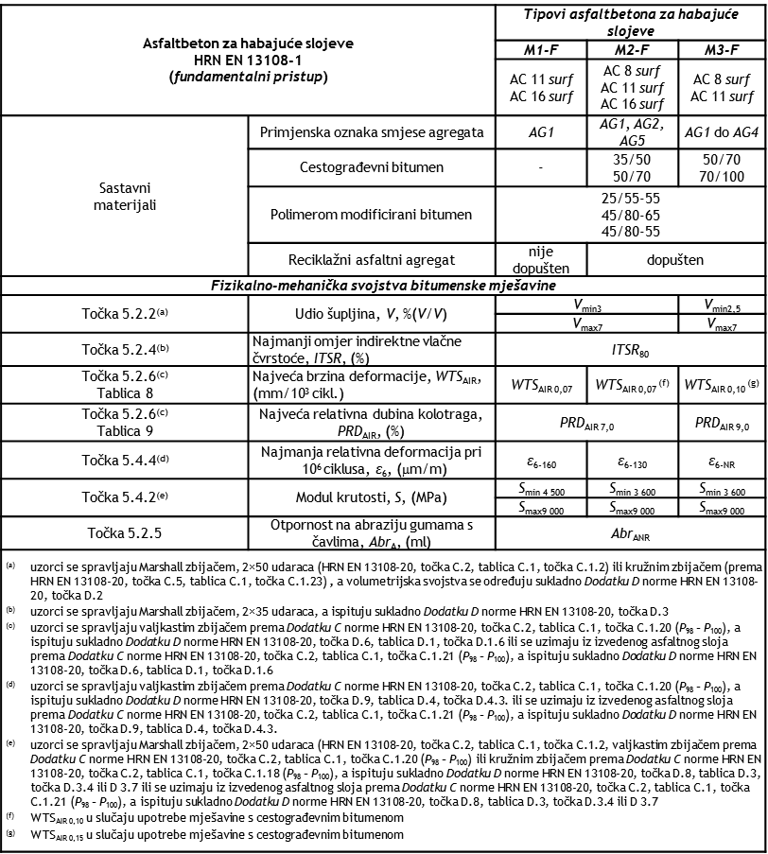
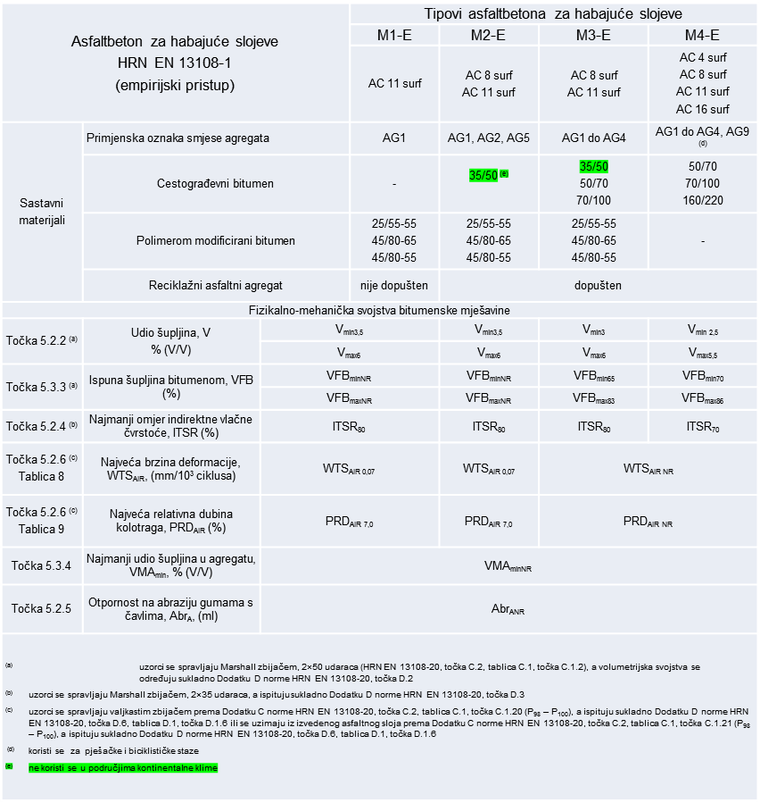
3
Usporedba propisanih sastava i svojstava empirijskog odnosno fundamentalnog pristupa prema „RAZRADI”

Slide 12
4
U okviru početnog ispitivanja tipa za asfaltnu mješavinu mogu se ispitati sljedeća svojstva asfaltne mješavine:
Empirijska:
HRN EN 12697-22 : Otpornost na kolotraženje
Fundamentalna:
HRN EN 12697-24: Otpornost na zamor
HRN EN 12697-25: Otpornost prema trajnim deformacijama (jednoosni i troosni ciklični tlačni test)
HRN EN 12697-26: Krutost
„Posebna” :
HRN EN 12697-46: Otpornost asfalta na djelovanje niskih temperatura
HRN EN-12697-44: Crack Propagation by semi-circular bending test
HRN EN-12697-45: SATS test

Slide 13
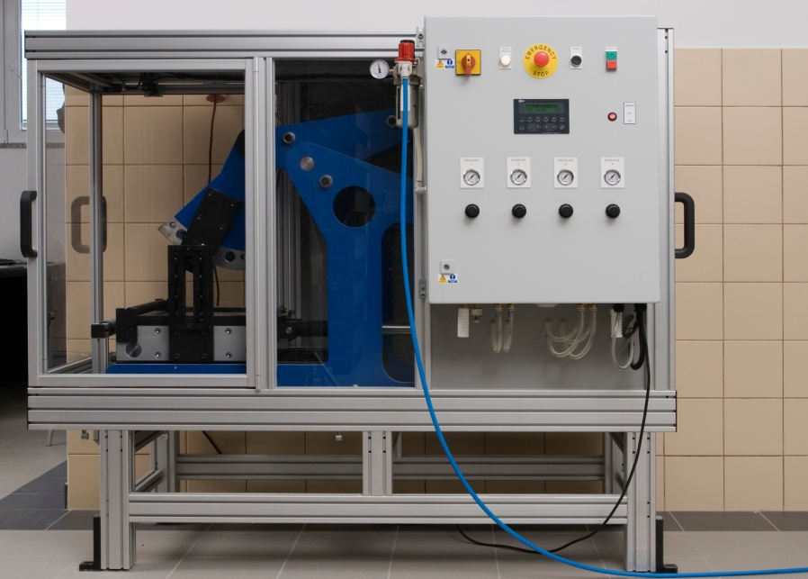
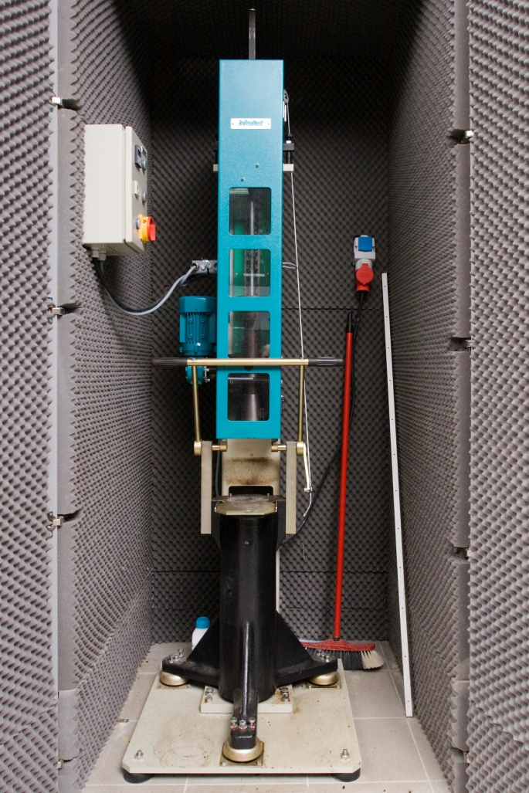
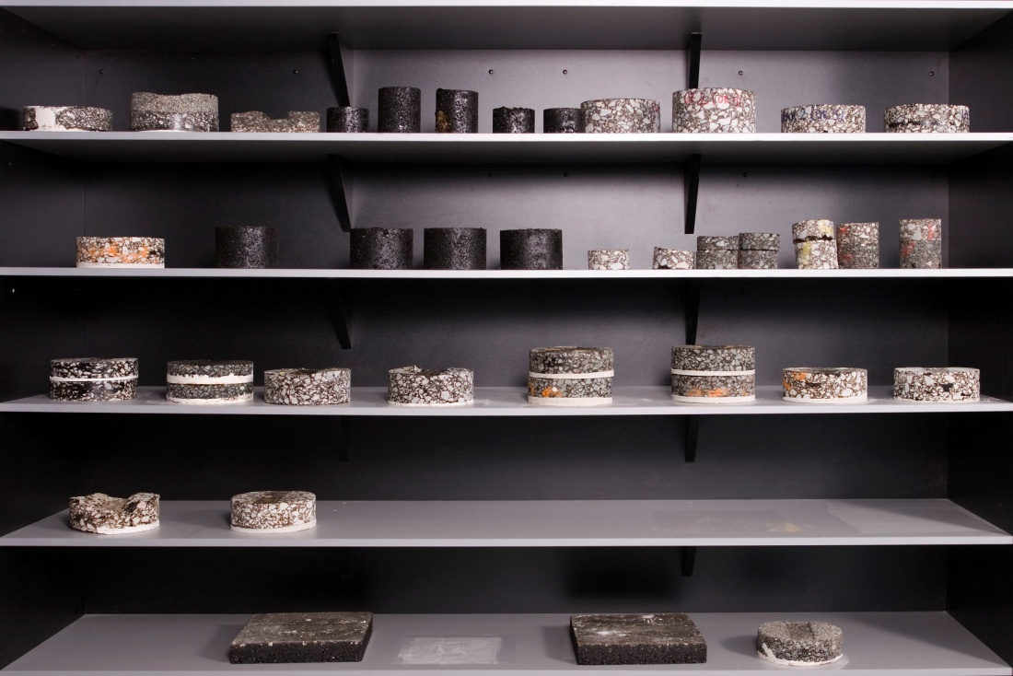
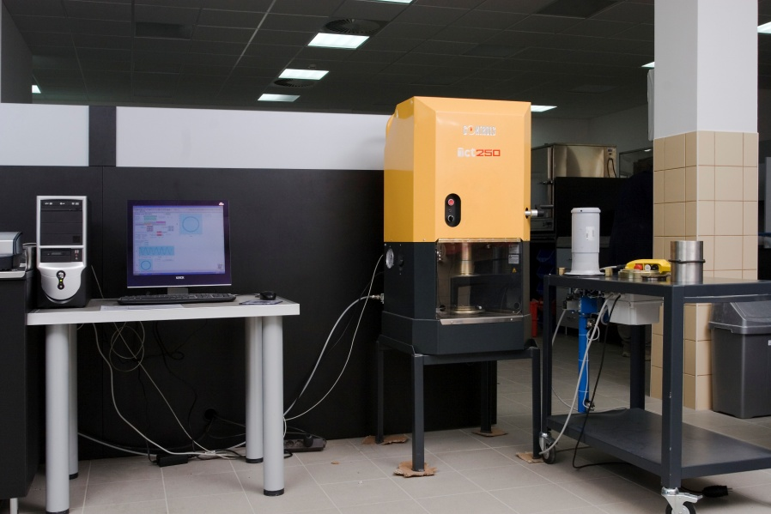
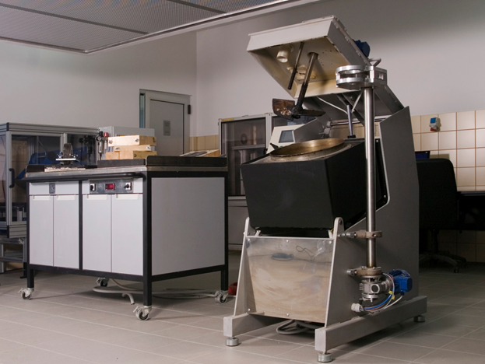
Laboratorijska priprema uzoraka za ispitivanje
Priprema asfaltne mješavine i asfaltnog sloja za potrebe ispitivanja svojstava asfalta tipa AC 8 surf u laboratorijski simuliranim uvjetima eksploatacije
HRN EN 12697-31: Gyratory Compactor, HRN EN 12697-33: Roller Compactor, HRN EN 12697-35: Laboratory mixing
HRN EN 12697-33: Roller Compactor
HRN EN 12697-35 : Laboratory Mixing

Slide 14
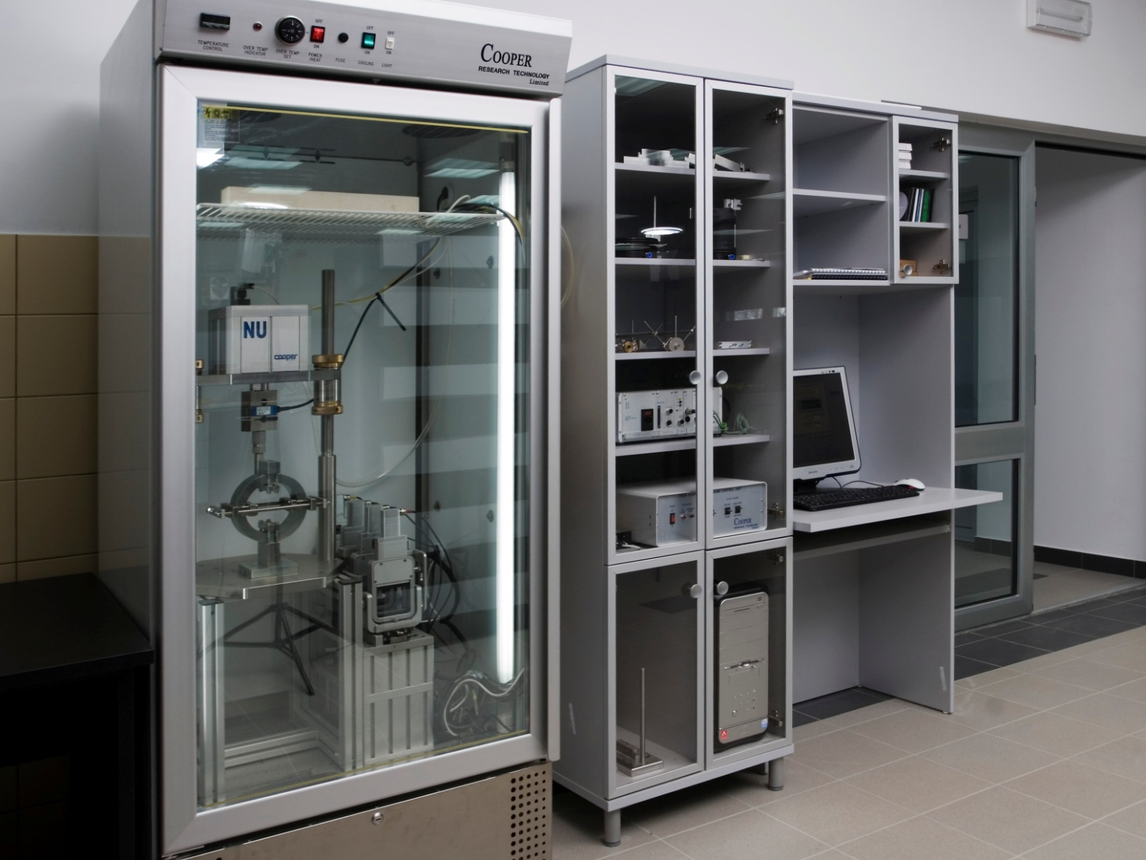
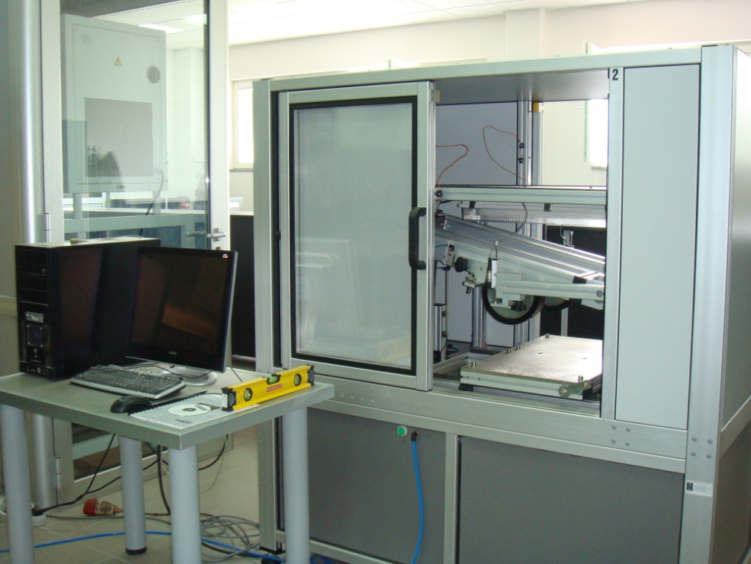
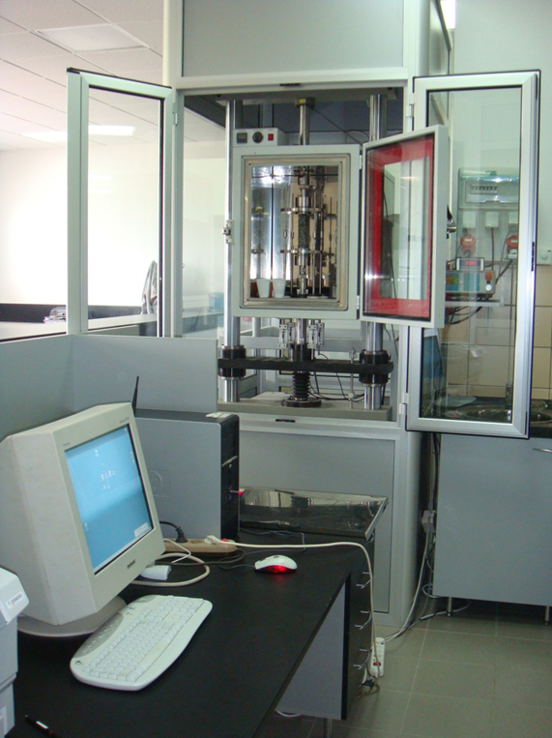
Uređaji za provedbu laboratorijskih ispitivanja
Laboratorij akreditiran prema HRN EN 17025 za područja ispitivanja:
agregata, , za reciklirane mješavine i cementne stabilizacije

Slide 15
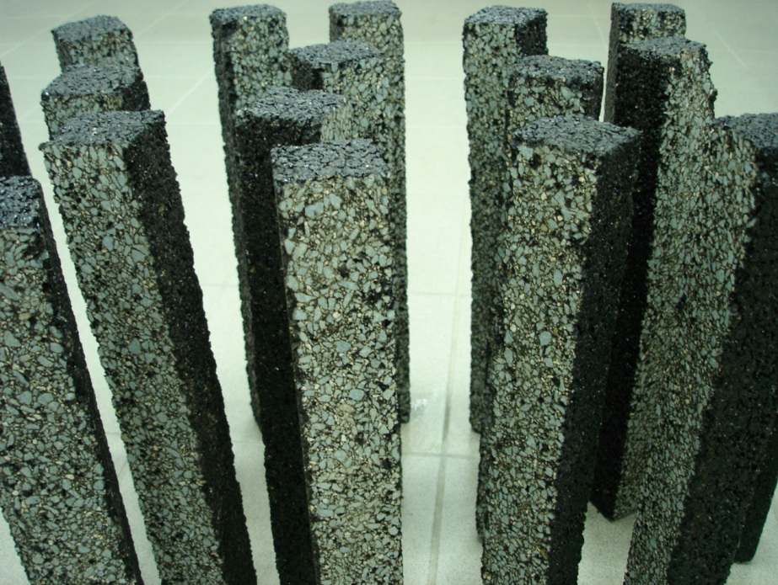
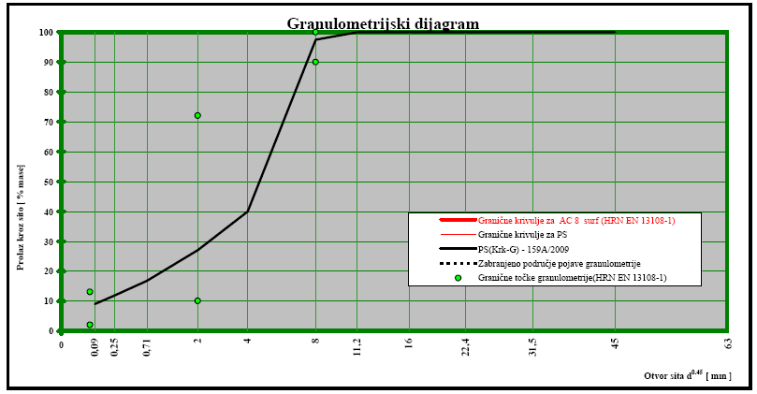
AC 8 surf PmB 45/80-65 (PS- 159A/2009)
Granične vrijednosti sastava i svojstava probnog tijela priređenog Marshall metodom koje mora zadovoljiti probno tijelo načinjeno na bazi asfaltne mješavine projektiranog sastava
CŠ/AU(min): 3
CŠ/AU(max): 9
ISPšKMsB(min): 55
ISPšKMsB(max): 82
Uvjeti graničnih krivulja prema HRN EN 13108-1

Slide 16
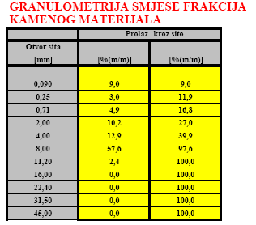
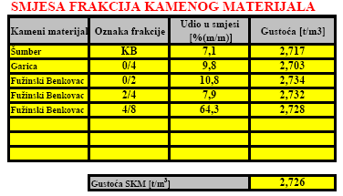
AC 8 surf PmB 45/80-65 (PS - 159A/2009) – sastav asfaltne mješavine

Slide 17
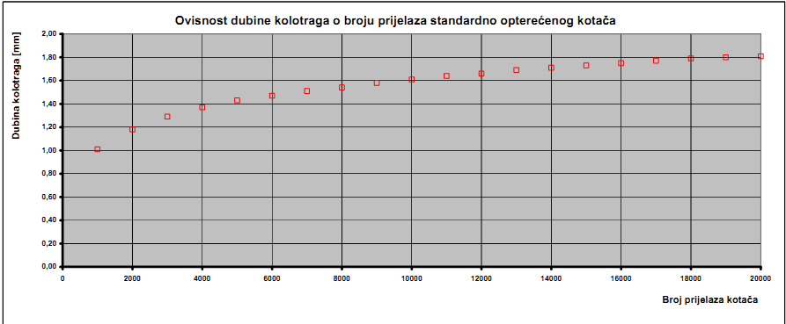
Otpornost prema kolotraženju – empirijski pristup
Ispitivanju dubine kolotraga u ovisnosti o broju prijelaza standardnog kotača prema metodi (HRN EN 12697-22 (procedura B- 10000 ciklusa))
Rezultati ispitivanja asfalta tipa AC 8 surf proizvedenog sa bitumenom tipa PmB 45/80-65

Slide 18
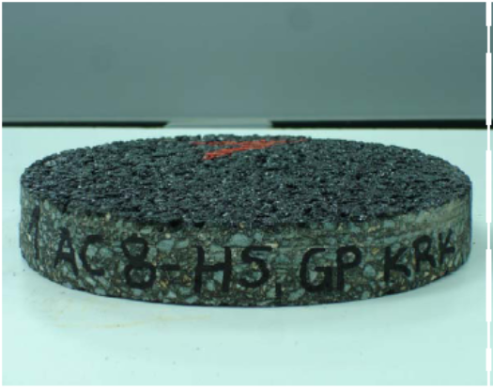
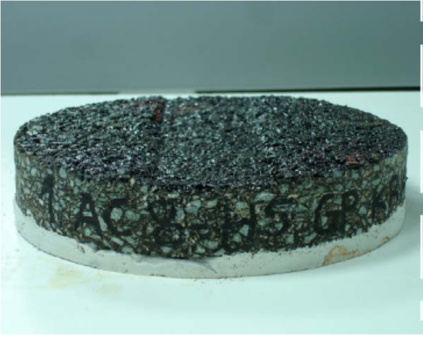
Razredi otpornosti prema kolotraženju definirani prema produktnoj normi za asfaltbetone HRN EN 13108-1
Fotografije uzoraka prije i nakon kolotraženja

Slide 19
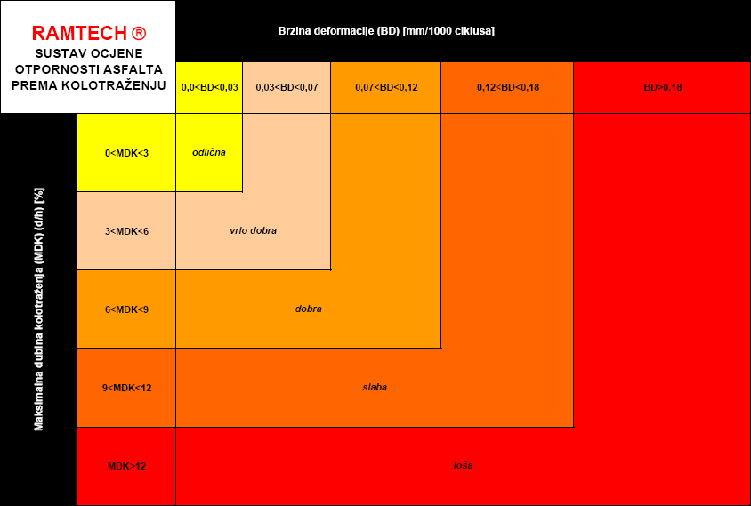
Sustav ocjene otpornosti prema kolotraženju

Slide 20
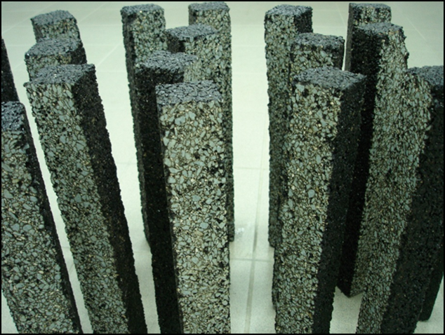
Ispitivanju otpornosti asfalta na zamor prema standardnom postupku HRN EN 12697-24 (annex D, 4PB-PR) – fundamentalni pristup

Slide 21
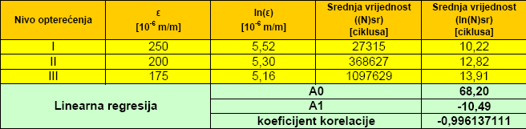
Rezultati ispitivanja otpornosti asfaltne mješavine na zamor
Rezultati ispitivanja ovisnosti broja ciklusa pri zamoru (50% početnog sekantnog modula)
o nametnutoj relativnoj deformaciji uzorka
Otpornost asfalta na zamor ispitana prema HRN EN 12697-24
uz uvjete ispitivanja koji su definirani prema HRN EN 13108-20

Slide 22
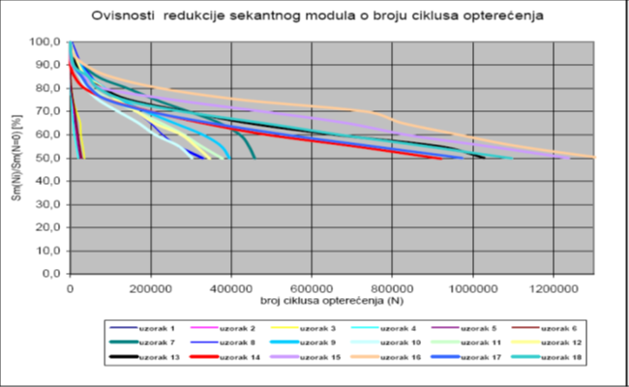
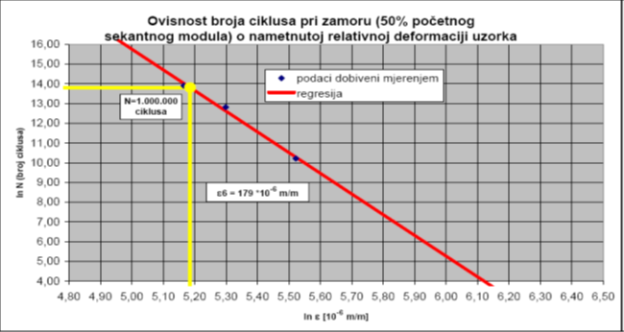
Grafički prikaz rezultata ispitivanja otpornosti na zamor

Slide 23
Razredi otpornosti asfalta na zamor definirani prema produktnoj normi za asfaltbetone HRN EN 13108-1

Slide 24
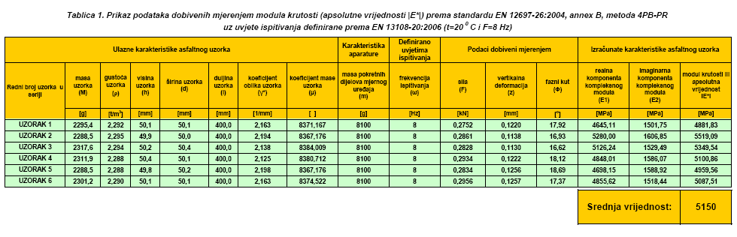
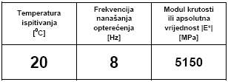
Ispitivanju modula krutosti (apsolutne vrijednosti kompleksnog modula |E*|) asfalta prema standardnom postupku HRN EN 12697-26:(annex B: 4PB-PR) – fundamentalni pristup
Uvjeti ispitivanja i rezultat

Slide 25
Razredi krutosti asfalta definirani prema produktnoj normi za asfaltbetone HRN EN 13108-1

Slide 26
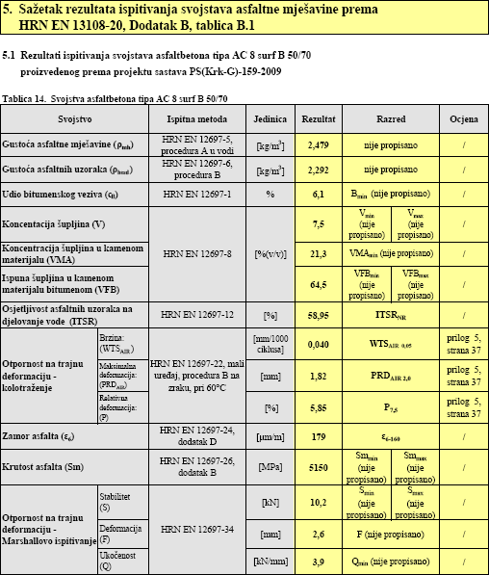
Izvještaj o početnom ispitivanju tipa – rezultati ispitivanja svojstava asfaltne mješavine

Slide 27
5
Provedba na konkretnim projektima
Državna cesta D 303 - Rovinjsko Selo – tankoslojni habajući sloj asfalta tipa BBTM 8B prema HRN EN 13108-2
Zračna luka Zagreb – pojačano održavanje asfaltnog kolnika središnjeg djela uzletno-sletne staze – habajući sloj asfalta tipa AC 16 surf i vezni sloj asfalta AC 22 bin prema HRN EN 13108-1
Morine to Merdare Kosova Motorway Project – habajući sloj asfalta tipa WC SMA 16 prema HRN EN 13108-5

Slide 28
BBTM 8A – Državna cesta D 303 - projektni zahtjevi
5
Projekt sastava oznake PS (Ramtech-Tegra)-001-2011 BBTM 8A
Fizičko – mehanička svojstva asfaltne mješavine tipa BBTM 8A
Redni broj. | Tehničko svojstvo | Ispitna norma | Uvjeti kvalitete definirani projektom tehnologije asfalta | Rezultati laboratorijskih ispitivanja provedenih na asfaltnoj mješavini proizvedenoj i ugrađenoj u sloj u laboratoriju | Razred prema HRN EN 13108
1 | Void content, V_{max} [%] | HRN EN 12697-8 | 7-10 | 8,5 | V_{max10}
 |  |  |  |  | V_{min7}
2 | Voids filled with bitumen, VFB_{max} [%]
 |  |  | no request | / | n/a
 |  | HRN EN 13036 - 1
3 | Dubina teksture MPD [mm] |  |  |  | n/a
 |  |  | > 0,6 | 0,8
4 | Otpornost prema klizanju [SRT] | HRN EN 13036 - 4 | SRT > 65 | 72,0 | n/a
5 | Indirect tensile strength ratio, ITSR [%] | HRN EN 12697-12 HRN EN 12697-23 | > 80 | 85,0 | ITSR₈₀
6 | Wheel tracking slope, WTS_{AIR} [mm/1000 ciklusa] | HRN EN 12697-22 | ≤ 8,0 [%] | 6,2 % | PRD_{AIR 9,0}
7 | Proportional rut depth, PRD_{AIR} [%]
8 | Stiffness [MPa] | HRN EN 12697-26, dodatak B | Smin 4000 | 4800 MPa | Smin 3600
9 | Resistance to thermal Cracking (TSRST) [°C] | HRN EN 12697- 46 | < -27°C | -30,5 | n/a

Slide 29
WC SMA 16 PmB – Kosovo Motorway Project - projektni zahtjevi
5
Projekt sastava oznake MD(Ramtech-Bechtel-KMP)-08-4-2011 WC SMA 16
Fizičko – mehanička svojstva asfaltne mješavine SMA 16 (PmB 45/80-65) and Polymer Modified Asphalt (PMA)
Redni broj. | Tehničko svojstvo | Ispitna norma | Uvjeti kvalitete definirani projektom tehnologije asfalta | Rezultati laboratorijskih ispitivanja provedenih na asfaltnoj mješavini proizvedenoj i ugrađenoj u sloj u laboratoriju | Razred prema HRN EN 13108
1 | Void content, V_{max} [%] | HRN EN 12697-8 | 3 - 6 | 5,0 | V_{max6}
 |  |  |  |  | V_{min3}
2 | Voids filled with bitumen, VFB_{max} [%]
 |  |  | 71 - 83 | 76,0 | VFB_{max83}
3 | Voids filled with bitumen, VFB_{min} [%] |  |  |  | VFB_{min71}
4 | Drained material, D [%] | HRN EN 12697-18 | < 0,6 | 0,4 | D_{0,6}
5 | Indirect tensile strength ratio, ITSR [%] | HRN EN 12697-12 HRN EN 12697-23 | > 80 | 89,0 | ITSR₈₀
6 | Wheel tracking slope, WTS_{AIR} [mm/1000 ciklusa] | HRN EN 12697-22 | ≤ 0,07 | 0,05 | WTS AIR 7,0
7 | Proportional rut depth, PRD_{AIR} [%] |  | ≤ 5,0 [%] | 4,9 | PRD_{AIR 5,0}
8 | Stiffness [MPa] | HRN EN 12697-26, dodatak B | Smin 3 600 | 5100 MPa | Smin 3 600
 |  |  | Smax 9 000 |  | Smax 9 000
9 | Resistance to fatigue (microstrain) | HRN EN 12697-24, dodatak D | > ε6-160 | 174 | ε6 -160 [10-6 m/m]
10. | Resistance to thermal Cracking (TSRST) | HRN EN 12697- 46 | < -27°C | -30,5 °C | n/a
11. | Resistance to thermal Cracking (UTST, -10°C) | HRN EN 12697- 46 | > 4,0 MPa | 4,3 MPa | n/a

Slide 30
Zračna luka Zagreb AC 22V/AC 16H -USS – projektni zahtjevi
Projekt sastava oznake PS(Ramtech-Viadukt)-AC 22V, AC 16H – ZLZ-2011
5
HRN EN 13108-1 Fizikalno-mehanička svojstva asfaltbetona AC 22-V za vezni sloj
Točka norme | Tehničko svojstvo |  | Ispitna norma | Uvjeti kvalitete (razred)
5.2.2 ^{(a)} | Udio šupljina, V , % (V/V) | pojedinačne vrijednosti | HRN EN 12697-8 | V_{min 4,0}
 |  |  |  | V_{max 7,0}
 |  | srednja vrijednost |  | 5 do 6
5.2.3 ^{(a)} | Ispuna šupljina kamene smjese bitumenom, VFB (%) |  | HRN EN 12697-8 | VFB_{min 62}
 |  |  |  | VFB_{max 72}
5.2.4 ^{(b)} | Omjer indirektne vlačne čvrstoće, ITSR (%) |  | HRN EN 12697-12 i HRN EN 12697-23 | ≥ ITSR₈₀
5.3.2 ^{(c)} | Stabilitet po Marshallu na 60 °C, S_{min} (kN) |  | HRN EN 12697-34 | ≥ S_{min10}
 | Tečenje po Marshallu na 60 °C, F (mm) |  |  | ≤ F₄
 | Kvocijent po Marshallu na 60 °C, Q (kN/mm) |  |  | ≥ Q_{min2,5}
- | Najniža temperatura loma, °C ^{(d)} |  | prEN 12697-46 | navesti
- | Maksimalna rezerva vlačne čvrstoće ^{(d)} |  |  | navesti
HRN EN 13108-1- Fizikalno-mehanička svojstva asfaltbetona AC 16-H za habajući sloj
Točka norme | Tehničko svojstvo |  | Ispitna norma | Uvjeti kvalitete (razred)
5.2.2 ^{(a)} | Udio šupljina, V , % (V/V) | pojedinačne vrijednosti | HRN EN 12697-8 | V_{min 3,0}
 |  |  |  | V_{max 5,0}
 |  | srednja vrijednost |  | 4 do 4,5
5.2.3 ^{(a)} | Ispuna šupljina kamene smjese bitumenom, VFB (%) |  | HRN EN 12697-8 | VFB_{min 70}
 |  |  |  | VFB_{max 80}
5.2.4 ^{(b)} | Omjer indirektne vlačne čvrstoće, ITSR (%) |  | HRN EN 12697-12 i HRN EN 12697-23 | ≥ ITSR₉₀
5.2.8 | Otpornost na sredstva za odleđivanje |  | HRN EN 12697-41 | ≥ B 85
5.2.9 | Otpornost na gorivo |  | HRN EN 12697-43 | dobra
5.3.2 ^{(c)} | Stabilitet po Marshallu na 60 °C, S_{min} (kN) |  | HRN EN 12697-34 | ≥ S_{min10}
 | Tečenje po Marshallu na 60 °C, F (mm) |  |  | ≤ F₄
 | Kvocijent po Marshallu na 60 °C, Q (kN/mm) |  |  | ≥ Q_{min2,5}
- | Najniža temperatura loma, °C ^{(d)} |  | prEN 12697-46 | navesti
- | Maksimalna rezerva vlačne čvrstoće ^{(d)} |  |  | navesti

Slide 31
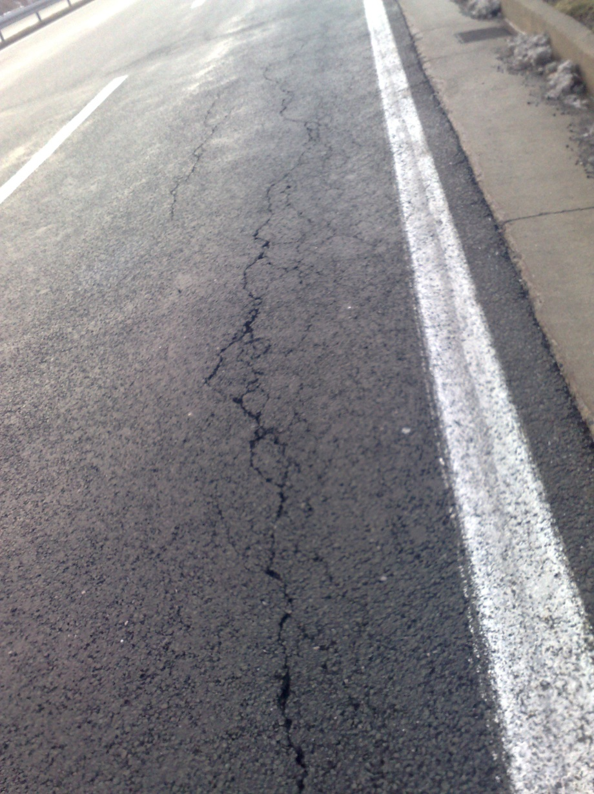

Ispitivanje otpornosti asfalta prema temperaturnim pukotinama

Slide 32
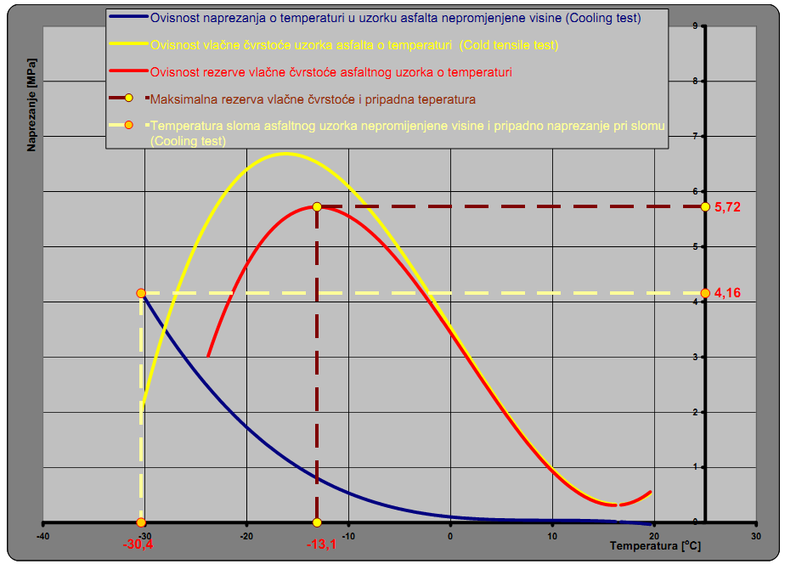
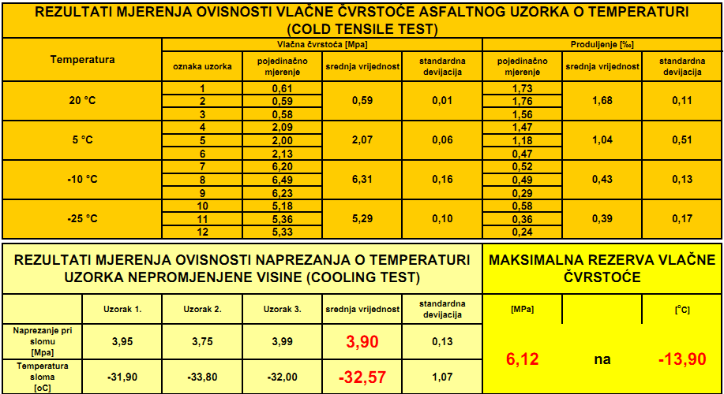
Rezultati ispitivanja otpornosti na djelovanje niskih temperatura

Slide 33
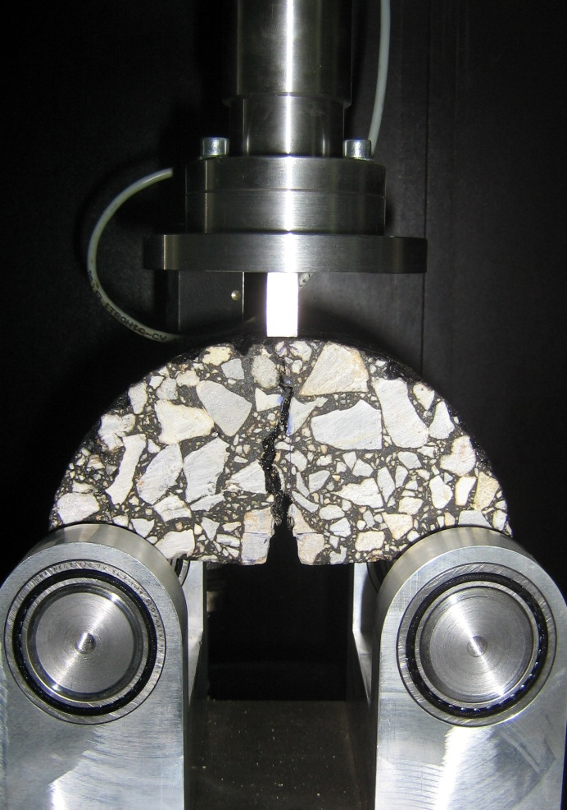
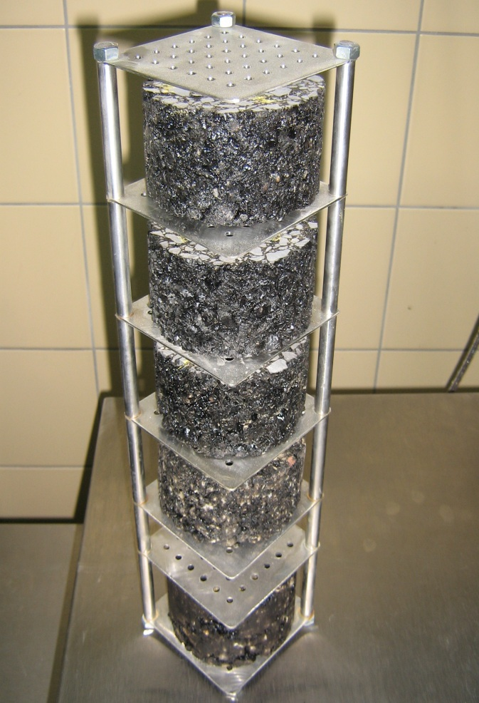
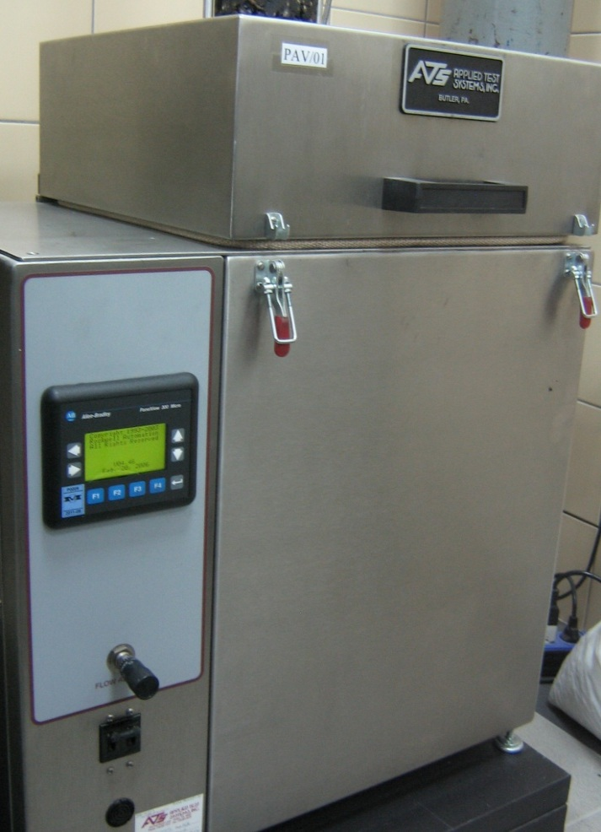
„Nove metode ispitivanja”
HRN EN-12697-44: Crack Propagation by semi-circular bending test
HRN EN-12697-45: SATS test

Slide 34
hvala na pažnji

